Slide 1
Teoría de la Computación
Marzo 2025
M5A
M5B
N5A

Slide 2
Horarios
M5A: Mi 8-10 y V 11-13
M5B: L 8-10 y Mi 10-12
N5A: Mi 17.30-19.30 y J 20.30-22.30

Slide 3
Docentes
Teórico: Diego Acuña , yo :)
Práctico:
Alejo Rodríguez (M5A, M5B)
Martina Cantera (N5A)

Slide 4
PRESENTACIÓN

Slide 5
Evaluación
60 puntos: Parcial final (CON MATERIAL)
40 puntos: Ejercicios
Para ganar el curso: 70
Para exonerar: 86

Slide 6
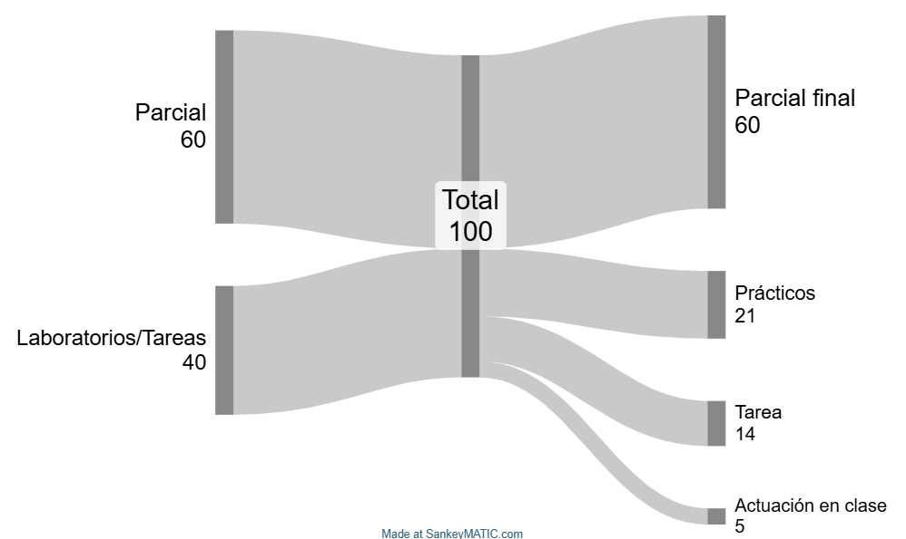
Puntajes
actualizados

Slide 7
Evaluaciones
Defensas de práctico: 21 ptos (7 c/u; mejores 3 de 4)
Actuación en clase: 5 ptos
Tarea + defensa (defensa durante el parcial): 14 ptos
Parcial: 60 ptos

Slide 8
Fechas (importante)
Parcial: 3/7 (9.00 y 18.30)
Defensas:
Práctico 0: Sem 4 (semana del 31/3), Clase 1
Práctico 1: Sem 6 (semana del 21/4; semana post turismo), Clase 1
Práctico 2: Sem 10 (semana del 19/5), Clase 1
Práctico 3: Sem 12 (semana del 2/6), Clase 1
Tarea:
Lectura: semana 14
Entrega: A definir

Slide 9
Comunicación
Equipo en Teams por clase
Foros de Aulas

